Slide 1
Отчет ВНК № ФГ21-003 «Физмат»
Пирютко О. Н., Гуло И.Н., Карпенко Е.М., Носова К. Д.
Этап2

Slide 2
Тема: Учебные программы нового поколения, ориентированные на подготовку будущих педагогических работников к формированию функциональной грамотности обучающихся
Срок выполнения: с 01.04.2023 г. по 31.06.2023г.

Slide 3
Разработка программы опирается на:
Образовательный стандарт высшего образования (ОСВО 6-05-0113-03-2023) общее высшее образование. Специальность 6-05-0113-04 Физико-математическое образование.
Образовательный стандарт общего среднего образования, утвержденный постановлением Министерства образования Республики Беларусь от 26 декабря 2018 г. № 125
Концепцию развития образования до 2030 года (постановление Совета Министров Республики Беларусь от 30 ноября 2021 года, №683)

Slide 4
Аспекты:
а) изменение образовательной парадигмы — компетентностный подход;
б) содержание обучения — комплексное (междисциплинарное) изучение проблем, включая жизненные ситуации;
в) характер обучения и взаимодействия участников образовательного процесса — сотрудничество, деятельностный подход;
г) доминирующий компонент организации образовательного процесса — практико-ориентированная, исследовательская и проектная деятельность, основанная на проявлении самостоятельности, активности в творчестве учащихся.

Slide 5
Достижение цели решения основных задач:
разработка научно-методического обеспечения формирования функциональной грамотности учащихся через реализацию обновленных образовательных программ
«Типовая учебная программа учреждения высшего образования по учебной дисциплине «Основы методики обучения математике» для специальности1-02 05 01 «Математика и информатика»

Slide 6
Структура «Типовой учебной программы учреждения высшего образования по учебной дисциплине «Основы методики обучения математике» для специальности1-02 05 01 «Математика и информатика» отвечает Кодексу Республики Беларусь об образовании

Slide 7
Пояснительная записка
Цель обучения: обеспечить подготовку студентов к применению научных основ методики обучения математике для формирования у учащихся функциональной грамотности при освоении комплекса знаний, умений, навыков, ценностных ориентаций, способов учебной деятельности и опыта практической деятельности, необходимых человеку для успешного решения проблем в определенной сфере жизни или профессиональной (учебной) деятельности

Slide 8
Задачи:
обеспечить освоение студентами содержания всех компонентов методической системы обучения математике, ориентированной на формирование функциональной грамотности;
обеспечить усвоение студентами содержания школьного курса математики и понимания основных методических идей, заложенных в современных программах, учебниках и учебных пособиях по математике для УОСО;
обеспечить владение будущими учителями компетенциями в области достижений современной науки методики преподавания математики;
обеспечить владение будущими учителями компетенциями для реализации современных технологий при формировании функциональной грамотности учащихся.

Slide 9
Для формирования концептуальных взглядов будущих учителей на проблемы школьного математического образования программа построена с учетом уже полученных студентами знаний по:
психологии, педагогике, математике, практикуму по решению задач, социологии, политологии, информатике, экономике; реализуется междисциплинарная и внутридисциплинарная интеграция.

Slide 10
Согласно образовательному стандарту высшего образования в соответствии с задачами формирования функциональной грамотности в программе представлены универсальные, базовые профессиональные, специализированные компетенции, формируемые при изучении учебной дисциплины «Основы методики обучения математике»
Универсальные компетенции как компетенции, формируемые в соответствии с требованиями к специалисту с общим высшим образованием и отражающие его способность применять базовые общекультурные знания и умения, а также социально-личностные качества, соответствующие запросам государства и общества, представлены следующими компонентами:

Slide 11
УК-1. Владеть системой нормативных правовых документов, содержащих акты в сфере образования, разрабатывать учебно-программную документацию, работать с различными видами документов учреждения образования.
УК-2. Владеть знанием и пониманием гражданских основ будущей профессиональной деятельности, ее сущности и социальной значимости, быть способным осуществлять профессиональную деятельность в условиях обновления ее целей, содержания, смены технологий, определять методы решения профессиональных задач, оценивать их эффективность и качество.
УК-3. Владеть культурой мышления, быть способным к восприятию, обобщению и анализу информации, философских, мировоззренческих, социально и личностно значимых проблем.
УК-4. Быть способным работать в коллективе, толерантно воспринимать социальные, этнические, конфессиональные и культурные различия.
УК-11 Быть способным обеспечить формирование математической грамотности, направленной на овладение каждым обучающимся математической культурой, существенной для его жизни, как гражданина и основы, необходимой для его личного проекта дальнейшего развития.

Slide 12
Базовые профессиональные компетенции как компетенции, формируемые в соответствии с требованиями к специалисту с общим высшим образованием и отражающие его способность решать общие задачи профессиональной деятельности в соответствии со специальностью «Математика и информатика»:
БПК-10. Владеть научно обоснованными закономерностями формирования математических понятий, обучения доказательствам математических утверждений и решения математических задач и применять их в процессе формирования математической грамотности обучающихся.
БПК-11 Быть способным организовывать деятельность на учебных занятиях, основанную на решении проблем освоения математики, через задания приводящие обучающихся:
• к исследованию, экспериментам, моделям, особенно с использованием программных средств;
• умениям выбирать и применять методы расчета;
• умениям реализовывать алгоритмы;
• умениям рассуждать, демонстрировать, находить частичные результаты и оценивать их;
• умениям объяснить подход, сообщить результат в устной или письменной форме

Slide 13
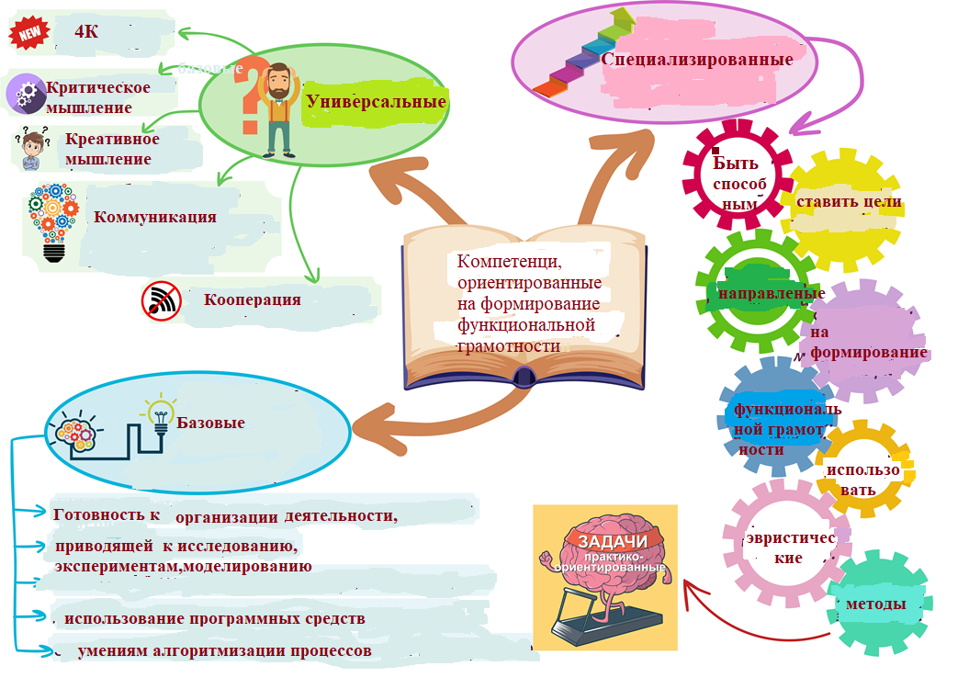

Slide 14
Специализированные компетенции как компетенции, формируемые в соответствии с требованиями к специалисту с общим высшим образованием и отражающие его способность решать задачи профессиональной деятельности с учетом профилизации образовательной программы «Основы методики обучения математике» бакалавриата по специальности «Математика и информатика» в учреждении высшего образования представлены в каждом блоке модуля «Основы методики обучения математики»

Slide 15
Ожидаемые результаты:
В результате освоения дисциплины «Основы методики обучения математики» студенты должны:

Slide 16
Цели и задачи общего среднего математического образования
Методические закономерности формирования деятельности по освоению компетенций
Знать
Педагогические технологии обучения математике, ориентированные на формирование функциональной грамотности
формы контроля и самоконтроля сформированности математических компетенций

Slide 17
Выполнять анализ содержания и структуры учебных средств по математике
Использовать современные технологии для формирования функциональной грамотности
Применять закономерности формирования знаний при обучении математике
Уметь
Организовывать образовательно-воспитательный процесс при обучении математики
Применять методику организации исследовательской деятельности
Применять методику освоения математики учащимися различных уровней обучаемости

Slide 18
Включением всех учащихся в проектную деятельность
Содержанием профессиональ
ных источников информации
Информационны
ми компетенциями использования информационной среды образовательного пространства
Владеть
Современными технологиями обучения математике в контексте формирования функциональной грамотности
Приемами
организации исследовательской деятельности учащихся при исследовании математических объектов
Приемами организации практико-ориентированной деятельности учащихся

Slide 19
Психолого-педагогические основы обучения математике
Блок 2
Блок 1
Методология методики обучения математике
Модуль 1
Блок 4 Методика изучения математичес-
ких предложений
Блок 3 Методика изучения математических понятий
Блок 5 Организация обучения математике

Slide 20
Быть способным определять предмет, объект, цели и задачи методики преподавания математики, анализировать компоненты копетентностно- ориентированной методической системы
Блок 1
Методология методики обучения математике
Быть способным ставить цели обучения математике, ориентированные на формирование функциональной грамотности и выполнять проекты исследования актуальных методических вопросов в области целей обучения математике
Владеть анализом задач методики преподавания математики как науки, связей методики преподавания математики с другими науками.
СК-2
СК-1
СК– 3

Slide 21
Быть способным применять модели обучения математике, построенные с учетом психолого- физиологических закономерностей формирования знаний, учащихся в процессе обучения математике,
использовать эвристические методы обучения математике при формировании исследовательских навыков в процессе формирования и применения новых знаний в практических ситуациях.
Блок 2
Психолого-педагогические основы обучения математике
Владеть общедидактическими методами обучения математике, их классификацией и способами применения для формирования академической и функциональной грамотности обучающихся.
Быть способным использовать логические методы познания при обучении решению академических и практико- ориентированных задач.
СК-4
СК-5
СК– 6
СК– 7

Slide 22
Блок 3. Методика изучения математических понятий
СК-8 Владеть умениями разрабатывать конспекты-сценарии уроков по формированию математических понятий и применять их в процессе формирования математической и читательской грамотности обучающихся.
БПК-9 Быть способным организовывать деятельность учащихся на учебных занятиях, основанную на решении проблем освоения математики, через задания приводящие обучающихся:
• к исследованию, экспериментам, моделям, особенно с использованием программных средств;
• умениям выбирать и применять методы расчета;
• умениям реализовывать алгоритмы;
• умениям рассуждать, демонстрировать, находить частичные результаты и оценивать их;
• умениям объяснить подход, представить результат в устной или письменной форме.

Slide 23
Блок 4 Методика изучения математических предложений
СК– 10 Владеть умениями разрабатывать конспекты- сценарии уроков по доказательству теорем и применять их в процессе формирования математической грамотности обучающихся.
СК-18. Быть способным использовать знания об особенностях практико- ориентированной математической деятельности школьников; владеть понятиями «математизация наук», «математическая модель», «метод математического моделирования» и др. для обучения школьников практическим применениям математических знаний.
СК– 19. Владеть приемами использования исторического опыта обучения практическим приложениям математики в современном образовательном процессе; готовность использовать его в различных измененных ситуациях интеллектуально-познавательной деятельности обучающихся.
СК– 20. Быть способным отбирать и адаптировать учебный материал в соответствии с целями и задачами взаимосвязанного формирования предметных и метапредметных компетенций при обучении математике на учебных занятиях при решении комплексных задач.

Slide 24
СК –21. Быть способным составлять отдельные задачи и наборы задач базового и повышенного уровня трудности, предназначенные для поэтапной реализации взаимосвязанного формирования предметных и метапредметных компетенций; владеть методикой обучения решению практико- ориентированных задач методом математического моделирования.
СК– 22. Владеть умениями проводить внеурочные занятия по математике, направленные на изучение дополнительных разделов школьного курса математики, связанных с ее практическими приложениями.
СК– 23. Быть способным понимать универсальный характер математических законов, прикладное, научное, общекультурное и историческое значение математики.

Slide 25
Блок 5 Организация обучения математике
СК-9. Быть способным развивать продуктивное взаимодействие с учреждениями образования, в том числе, с филиалами кафедр ,педагогическими классами, учреждениями дополнительного образования и социокультурными институтами (музеями, театрами, клубами, библиотеками и др.), участвовать в решении социально значимых проблем в различных областях жизни, профессиональной (учебной) деятельности.
СК-4. Уметь проектировать процесс воспитания с учетом направленности личности обучающихся и приоритетов воспитательной работы; отбирать методы, формы, технологии, соответствующие воспитательным целям и задачам, на основе воспитательного потенциала математики как учебного предмета и как научной области.

Slide 26
СК- 5. Быть способным осуществлять процессы обучения и воспитания на основе самооценки и самоконтроля на различных этапах процесса освоения учебного предмета «математика» с использованием инновационных методов, форм, технологий.
СК-25 Быть способным реализовывать воспитательный потенциал уроков математики для преодоления конфликтных ситуаций возникающих у учащихся в образовательном процессе.

Slide 27
ПЕРЕЧЕНЬ РЕКОМЕНДУЕМЫХ СРЕДСТВ ДИАГНОСТИКИ
– контроль выполнения заданий с помощью листа самооценивания на каждом занятии;
– отчет о выполнении заданий (проектов) самостоятельного цикла
по блокам в виде презентации( видеоматериалов);
– устный экспресс контроль по блоку на практических занятиях с помощью приемов «Снежный ком», « Я задумал», «Я знаю», « Фишбоун»;
– экзамен с учетом результатов рейтинг-листа, составленного
по данным выполнения заданий в семестре и включающий практико- ориентированные задачи.

Slide 28
КРИТЕРИИ ОЦЕНОК РЕЗУЛЬТАТОВ УЧЕБНОЙ ДЕЯТЕЛЬНОСТИ
Достаточный уровень освоения:
систематизированные и достаточно полные знания по всем блокам
учебной программы;
понимание и умение воспроизводить материал основной и дополнительной литературы, рекомендованной учебной программой;
умение ориентироваться в основных теориях, концепциях и направлениях по дисциплине «Основы методики обучения математике» и давать им оценку;
точное использование научной терминологии стилистически грамотное, логически правильное построение ответа на вопросы, умение обобщать и делать выводы;

Slide 29
владение алгоритмами, инструментами и техниками на всех этапах формирования знаний и умение использовать их в постановке и решении профессиональных задач, в том числе, при формировании читательской и математической грамотности обучающихся.
способность самостоятельно находить решение проблемы в нестандартной ситуации;
самостоятельное выполнение заданий (проектов) по формированию функциональной грамотности, участие в групповых обсуждениях, отражающих уровень сформированности читательской и математической грамотности.

Slide 30

Задачи самостоятельной работы
Формы самостоятельной работы
компоненты самостоятельной работы
Требования к выполнению
САМОСТОЯТЕЛЬНОЙ РАБОТЫ
КРИТЕРИИ ОЦЕНОК РЕЗУЛЬТАТОВ
УЧЕБНОЙ ДЕЯТЕЛЬНОСТИ
СРЕДСТВа ДИАГНОСТИКИ

Slide 31
Требования к выполнению САМОСТОЯТЕЛЬНОЙ РАБОТЫ
Самостоятельная работа студентов реализуется как в процессе аудиторных занятий (на лекциях, практических занятиях, лабораторных занятиях), так и на консультациях, при выполнении индивидуальных заданий, в рамках участия в СНИЛ, на педагогической практике и т.д.
Формы самостоятельной работы студентов:
– подготовка конспектов- сценариев уроков;
– подготовка видеоматериалов;
– изучение научных статей и обзор их для презентаций;

Slide 32
– выполнение индивидуальных заданий, направленных на развитие у студентов самостоятельности, формирование методических компетенций, функциональной грамотности;
– выполнение тьюторской деятельности;
– совместная деятельность по исследовательским проектам с учащимися педагогических классов математического профиля

Slide 33
Необходимые компоненты самостоятельной работы
1.Использование при подготовке к занятию разработанных материалов для выполнения индивидуальных зданий исследовательского характера.
2.Выполнение самостоятельной работы с использованием УМК.
3.Использование электронных материалов, разработанных в рамках дистанционного обучения.
Разработка проектов по темам:
1). Обучения учащихся различных уровней познавательной деятельности при решении текстовых задач в контексте формирования метакомпетенций.
2). Когнитивные схемы для доказательства первых теорем геометрии для формирования учебно-познавательных компетенций;
3). Обучение исследовательским умениям учащихся при решении текстовых задач.
4.Подготовка портфолио по освоенному модулю, содержащее компоненты:
1). Сформированность информационных компетенций;
2). Сформированность профессиональных компетенций;
3). Сформированность исследовательских компетенций;

Slide 34
Основными задачами самостоятельной работы студентов при освоении дисциплины «Основы методики преподавания математики» являются :
овладение студентами приемами формирования знаний, умений, способов учебной деятельности, полученных в ходе учебных занятий различных видов и педагогической практики;
формирование когнитивных компетенций;
освоение студентами приемами контроля и самоконтроля профессиональной готовности к реализации новых задач, определяемых актуальными направлениями развития образовательного процесса;
формирование навыков самостоятельной научно-исследовательской деятельности;
формирование навыков проектной деятельности.

Slide 36
Публикации
1.Пирютко, О., Н. Учебно — методические пособия для учителя как средство обеспечения формирования функциональной грамотности учащихся при обучении математике / О. Н. Пирютко // Материалы Международной научно-практической интернет-конференции «Актуальные проблемы методики обучения информатике и математике в современной школе». г. Москва,24–28 апреля 2023 г. –Москва: МГПИ,2023. http://news.scienceland.ru/апрель-2023/
2.Пирютко, О., Н Особенности учебно- методического обеспечения формирования функциональной грамотности учащихся на III ступени общего среднего образования при обучении стереометрии/ О. Н. Пирютко // Материалы Международной научно-практической конференции «Актуальные проблемы обучения математике, и нформатике и информатизации образования, посвященная 120-летиюсо дня рождения А.Н. Колмогорова», г. Хабаровск 25-27 мая2023. Тихоокеанский государственный университет

Slide 37
Носова, К. ,Д. Некоторые приемы формирования функциональной грамотности на уроках математики/ К.Д. Носова, О.Н. Пирютко, // Инновационные подходы к обучению физике, математике, информатике: материалы Междунар. студ. науч.-практ. интернет-конф., г. Минск, 18 апреля 2023 г. / Белорус. гос. пед. ун-т им. М. Танка; редкол. С.И. Василец, , Л.Л. Тухолко (отв. ред.) [и др.]. – Минск : БГПУ, 2023. – С. –
4. Пирютко, О. Н. «Методика преподавания математики учебное пособие для студентов, магистрантов, учителей / О. Н. Пирютко. – Мiнск : Народная асвета – 2023. –304с.

Slide 38
В рамках образовательного процесса по учебной дисциплине «Методика преподавания физики» студент должен приобрести не только теоретические и практические знания, умения и навыки по специальности, но и получить опыт для становления профессионально значимых личностных качеств, обеспечивающих компетентное построение процесса формирования функциональной грамотности обучающимися.

Slide 39
Основываясь на имеющемся содержании актуально дополнить первый раздел «Основные вопросы методики преподавания физики» сведениями о формировании функциональной грамотности средствами учебного предмета «Физика», а также возможными методическими приемами по организации деятельности в контексте сфер проявления универсальных составляющих функциональной грамотности, средств (ресурсов) формирования и ожидаемых результатов формирования функциональной грамотности.
Содержание программы представлено первым разделом «Общие вопросы методики преподавания физики», содержащим 2 блока. В каждом из блоков определены ожидаемые результаты

Slide 40
Блок 1. Методология методики обучения физике
Студент должен:
СК–1 Быть способным определять предмет, объект, цели и задачи методики преподавания физики, компоненты копетентностно- ориентированной методической системы, анализировать связи между компонентами методической системы.
СК–2 Быть способным ставить цели обучения физике, ориентированные на формирование функциональной грамотности учащихся, выполнять проекты исследования актуальных методических вопросов в области целей обучения физике.

Slide 41
Блок 2. Психолого-педагогические основы обучения физике
СК–3 Быть способным применять современные подходы и методы обучения в контексте учебного предмета «Физика», которые способствуют активному и осознанному усвоению знаний.
СК–4 Быть способным развивать учебно-познавательные навыки учащихся, включая критическое мышление, моделирование, креативность и навыки самостоятельного изучения физики и решения задач.
СК–5 Владеть умениями интегрировать знания по физике со знаниями из других предметных областей (математики, химии, биологии, информатика), создавать связи между различными научными дисциплинами и показывать их взаимосвязь при практическом применении знаний по физике.
СК–6 Владеть методами оценки и анализа образовательных результатов в процессе изучения физики, проводить диагностику уровня знаний и навыков учащихся, анализировать полученные данные для корректировки образовательного процесса.
СК–7 Быть способным к постоянному профессиональному развитию и самообразованию в сфере методики преподавания физики, изучению новых научных и педагогических исследований, обновлению своих знаний и применению инновационных практик в своей работе.

Slide 42
Учебная программа, ориентированная на подготовку будущих педагогических работников к формированию функциональной грамотности обучающихся в области физики, представляет собой инновационный подход к методике преподавания. Этот подход отражает актуальные требования современного образования, включающие не только усвоение теоретических знаний, но и развитие практических навыков для успешной адаптации к современной информационной среде. С учетом всего этого, учебная программа стремится создать активную и вовлеченную учебную среду, способствуя эффективному преподаванию физики, помогая студентам расти и развиваться как педагогам.

